Slide 1
实验9 计数器 计时器 实时时钟
实验目标
掌握参数化建模方法
学习查看FPGA资源使用信息
掌握设置综合属性方法
熟练掌握数码管动态扫描显示原理及设计
掌握实时时钟的原理和设计方法

Slide 2
实验要求
1-1 采用门级建模方式设计1bi全加器，定义门电路模型时采用参数化声明方式将基本门（与、或、非）延时设为2个时间单位（#2），全加器模块调用门电路时，传入新的延时参数：反相器（#1）、与门（#3）、或门（#3），编写仿真文件进行仿真——2分
2-1 设计8bit增/减计数器，通过设置综合属性，不使用DSP48单元，下载到开发板——代码2分，下载2分
3-1 设计一精确到0.1s的计时器，在七段数码管上以M.SS.f的格式显示，带有复位和使能功能——代码2分，下载2分

Slide 3
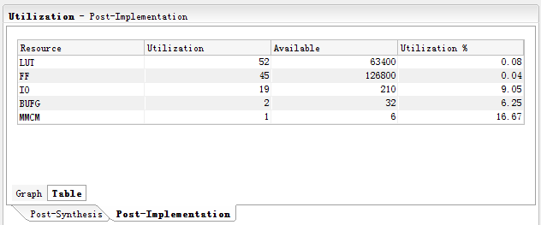
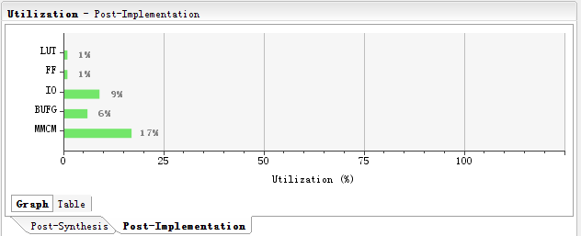
项目汇总

Slide 4
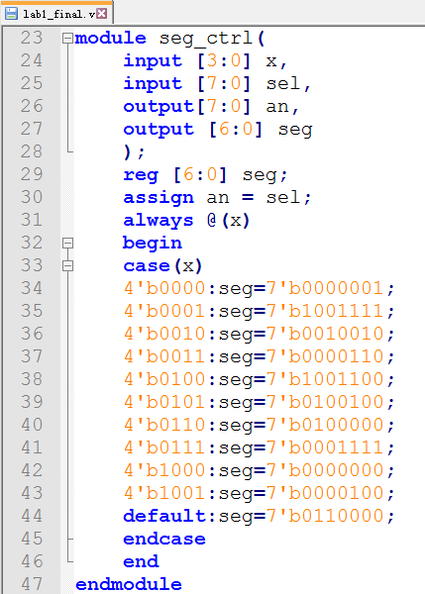
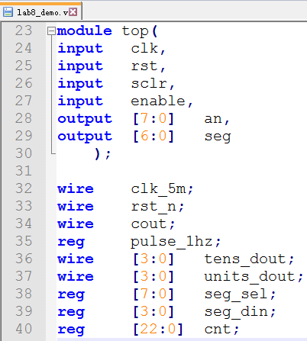
代码解读

Slide 5
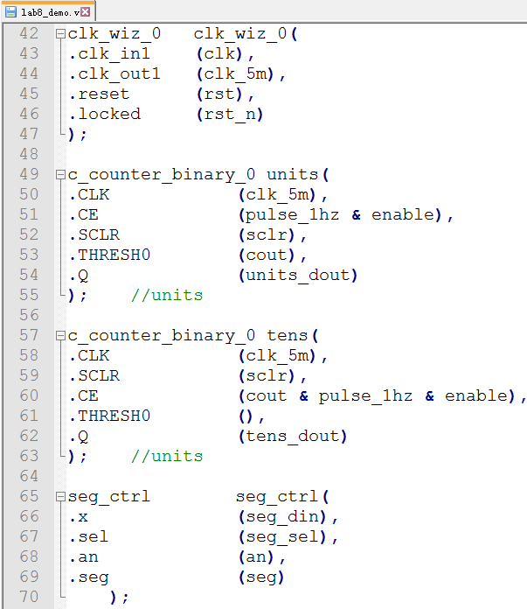
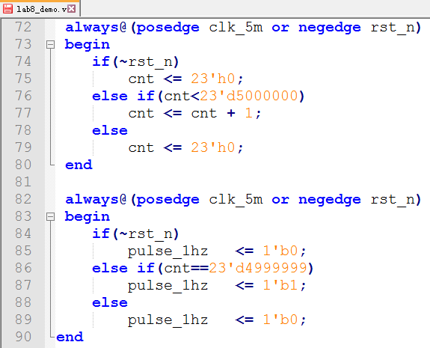
代码解读

Slide 6
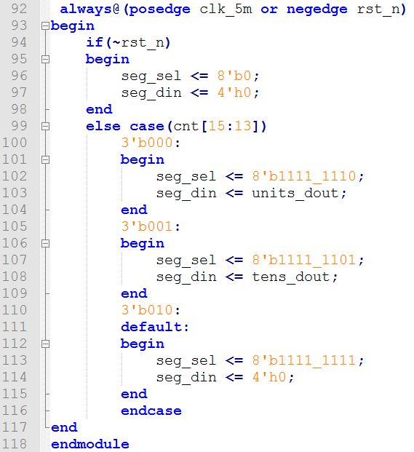
代码解读

Slide 7
课后题
完成实验指导书2-1、2-1、2-3、2-4中附带的表格内容，写到实验报告中，要有工程截图相对应。

